Slide 1
嘉義縣智慧教室
教學應用手冊
2019/10/05

Slide 2
目錄
基本認識篇
輔助教學篇
互動模式篇
創新應用篇

Slide 3
基本認識

Slide 4
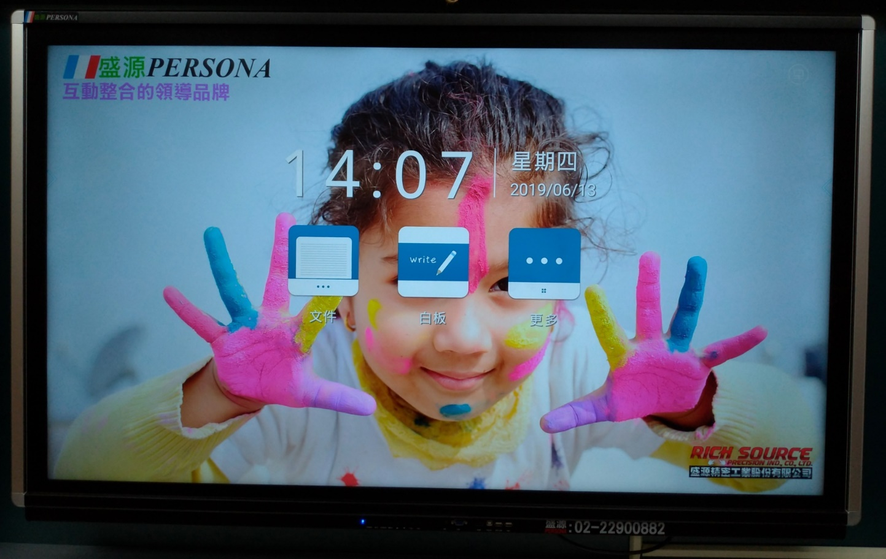
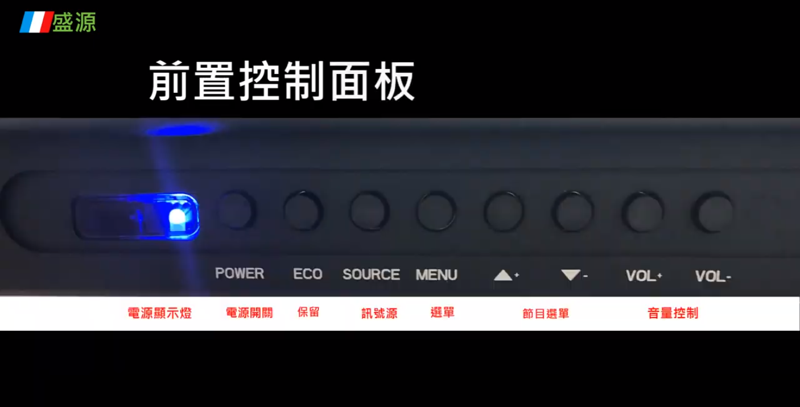
首頁
藍燈為開機狀態
紅燈為待機或關機

Slide 5
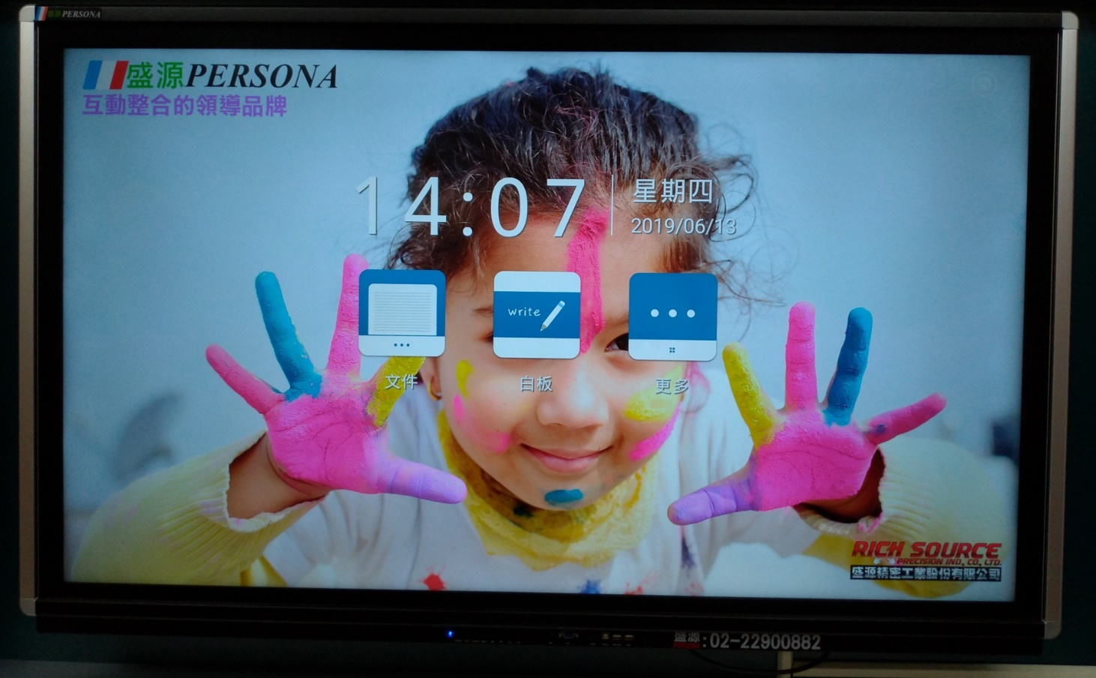
首頁
輕按powere鍵一下進入
待機模式，輕碰螢幕可喚醒

Slide 6
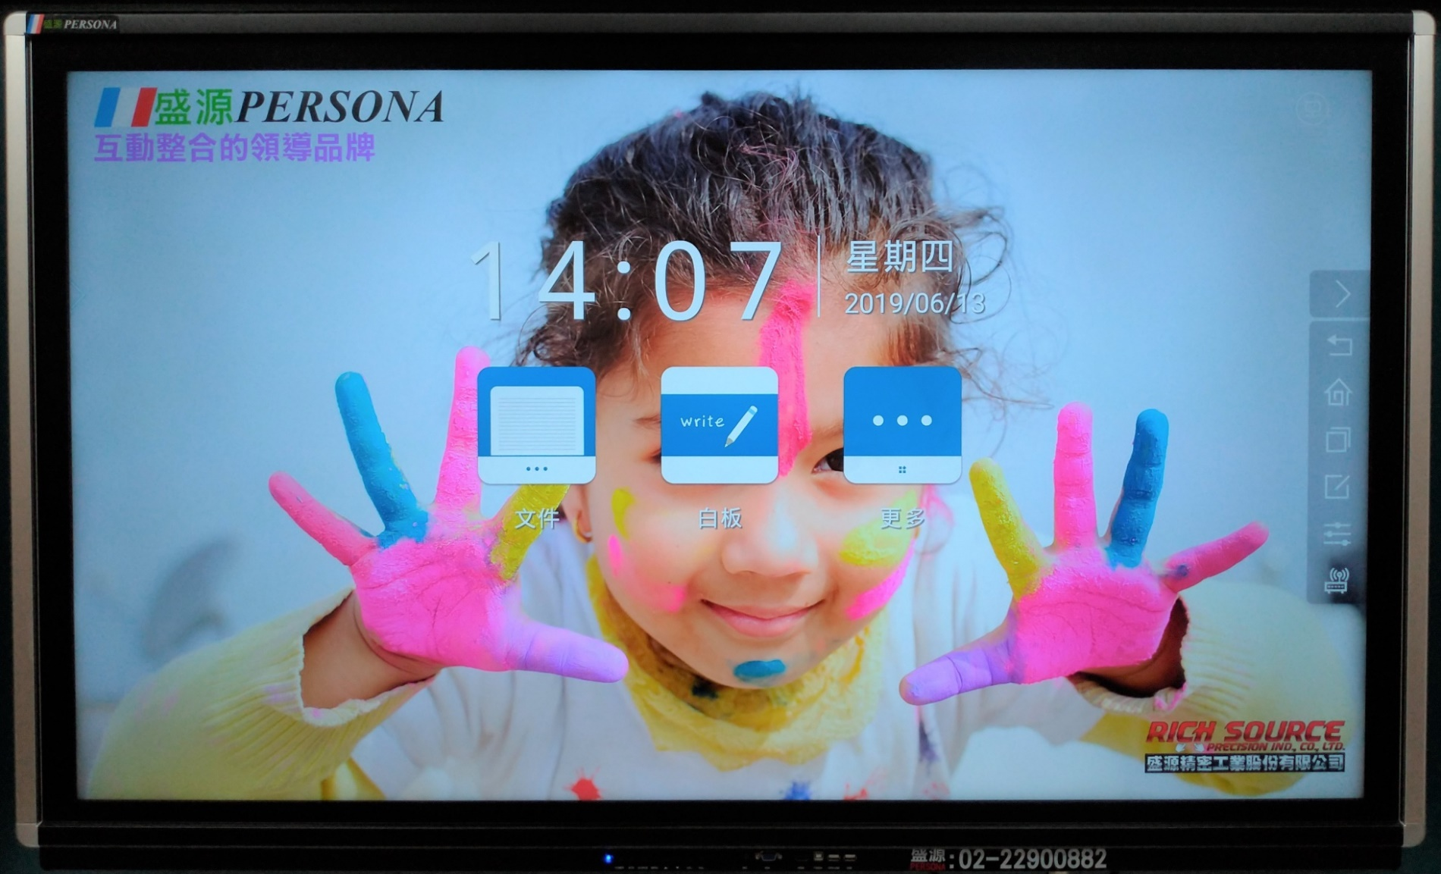
右／左方下拉選單說明見下頁

Slide 7
左／右方下拉選單
返回（前一頁）
首頁
多視窗
電子白板
設定
訊號輸入選擇

Slide 8
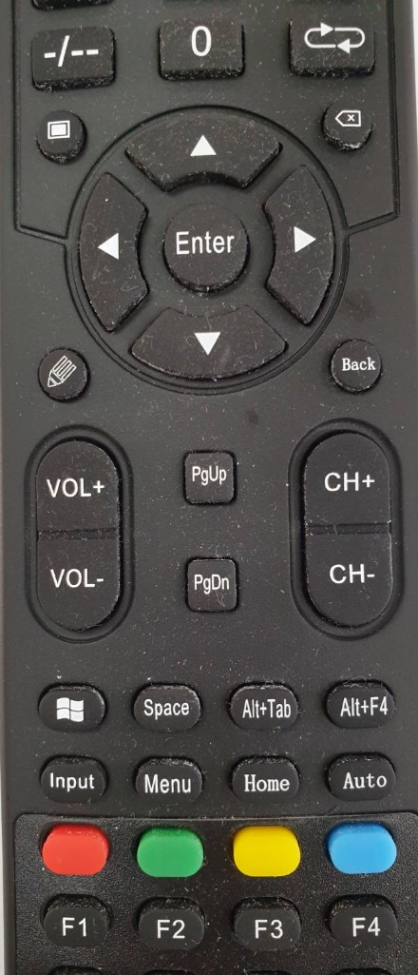
開／關螢幕
靜音
遙控器常用功能
調整音量

Slide 9
嘉義縣智慧教室教學應用手冊
觸控筆
學校配備之觸控筆
亦可使用其他自備觸控筆

Slide 10
右邊第一個插孔
在電視上使用隨身碟一

Slide 11
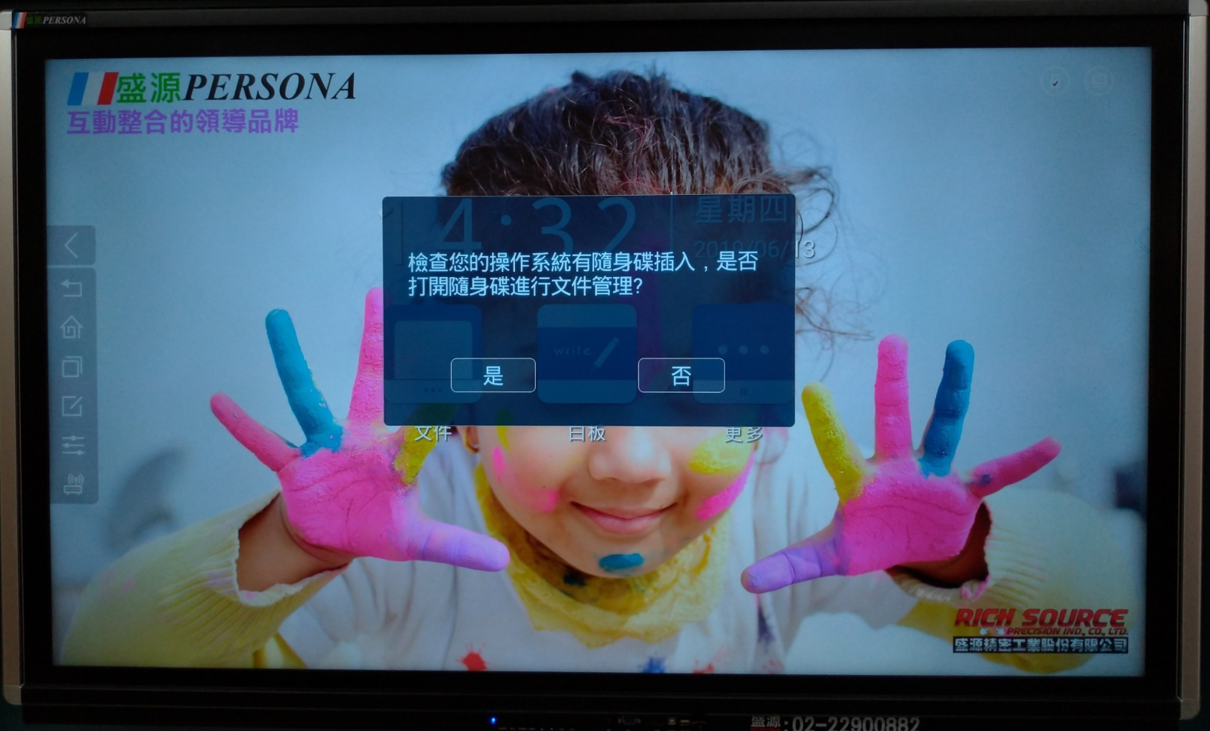
在電視上使用隨身碟二

Slide 12
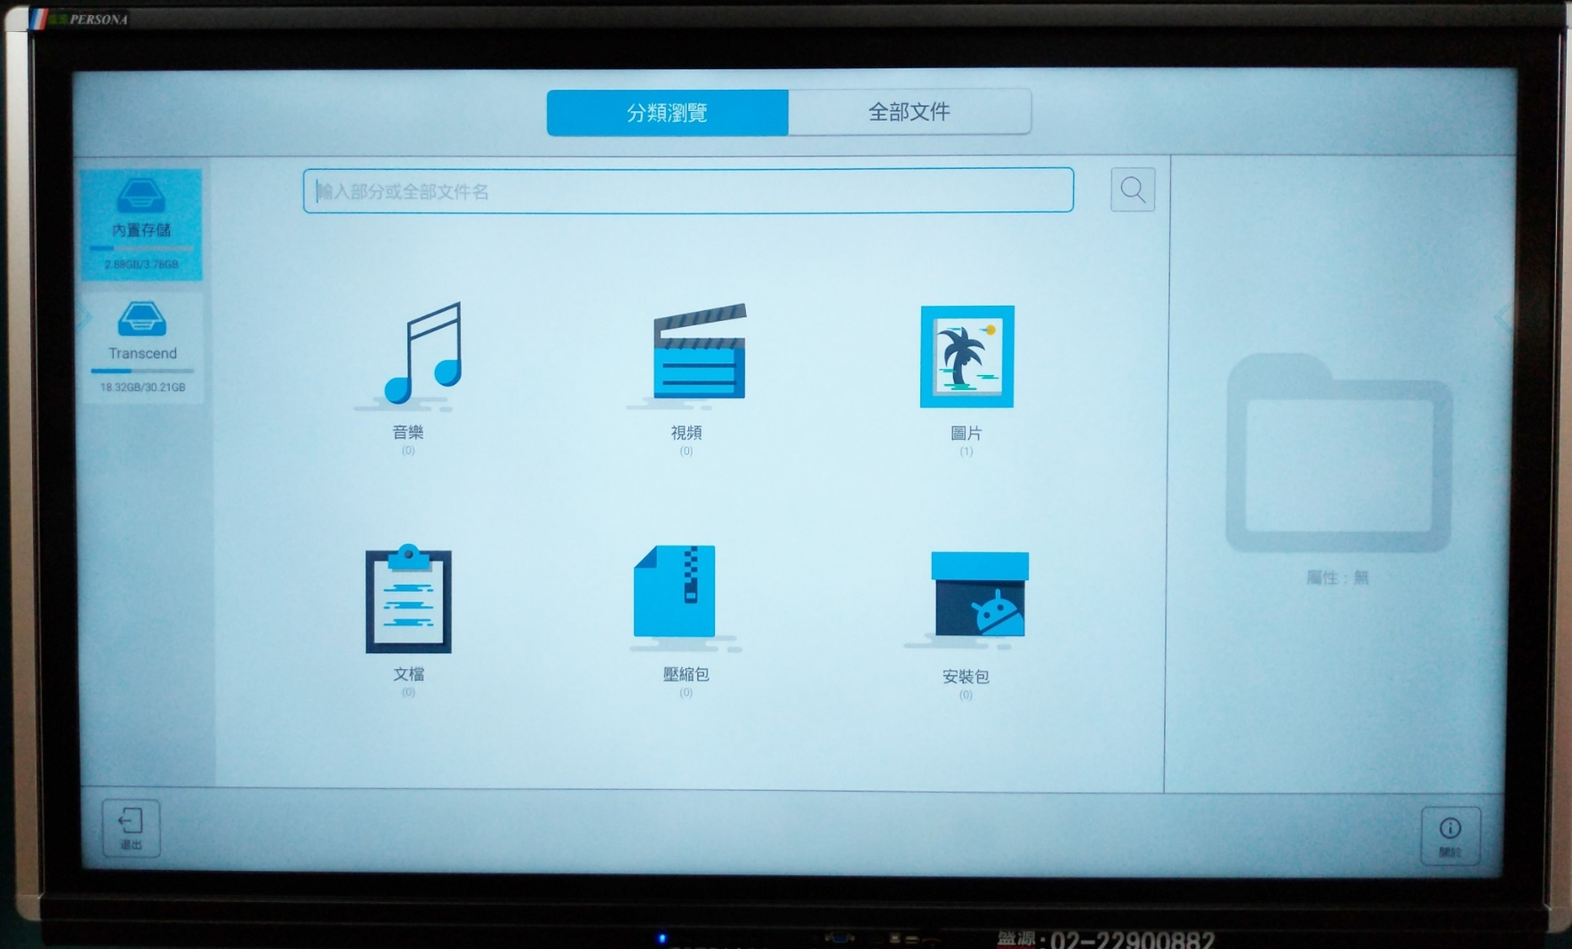
在電視上使用隨身碟三

Slide 13
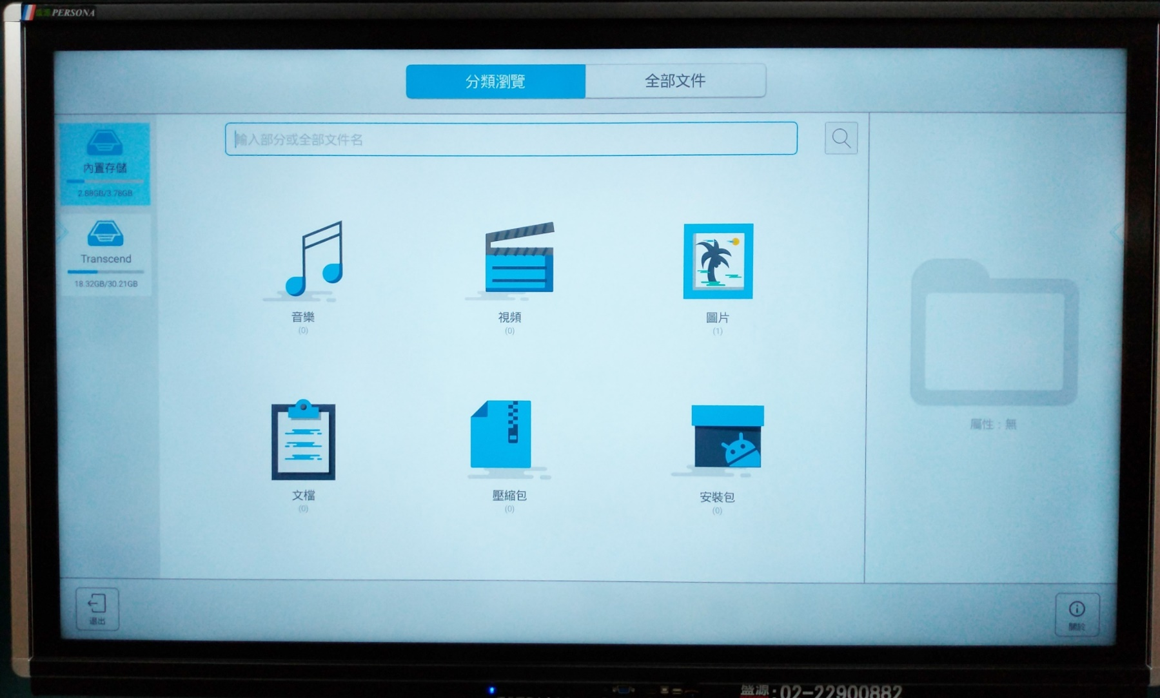
範例
選擇資料夾並開啟檔案
在電視上使用隨身碟四

Slide 14
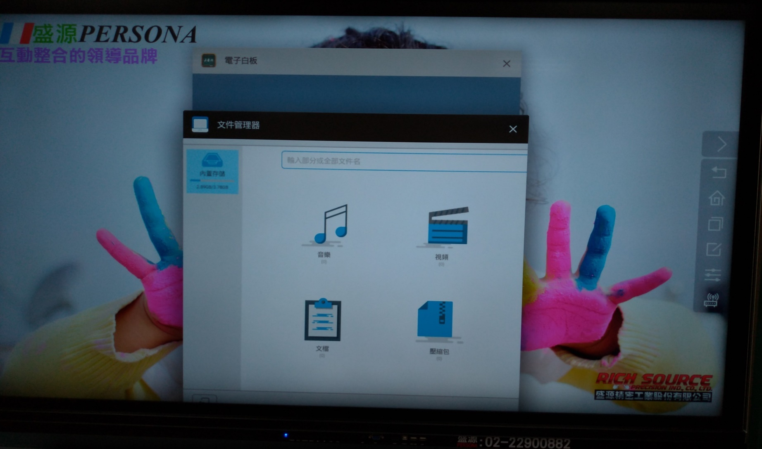
視窗 1
視窗 2
多視窗
多視窗：可切換使用已開啟的多個視窗

Slide 15
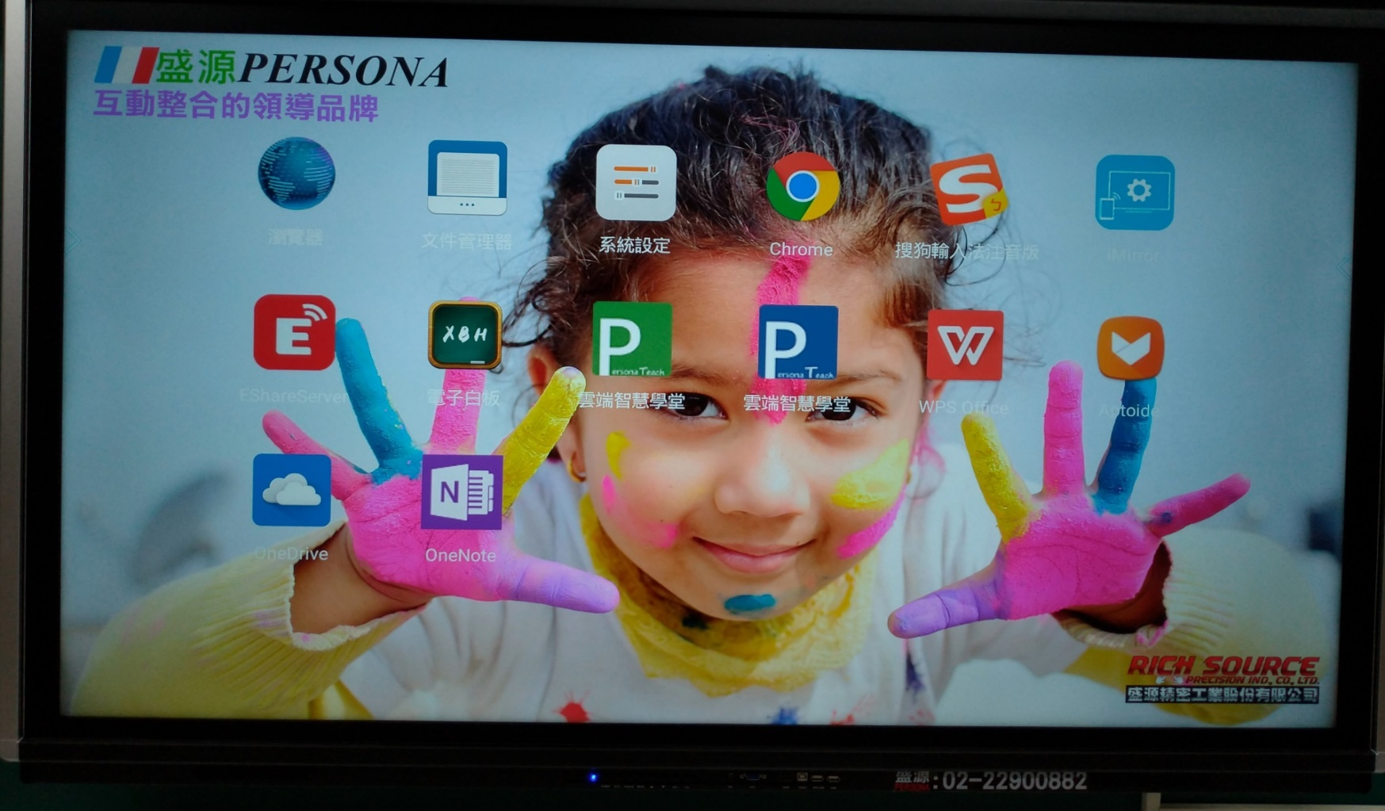
文書處理篇一

Slide 16
簡報播放時
往左滑←上一頁
往右滑→下一頁
文書處理篇二

Slide 17
在所有使用中的畫面
均可使用電子白板
例如
Powerpoint / YouTube / Word
電子白板篇一

Slide 18
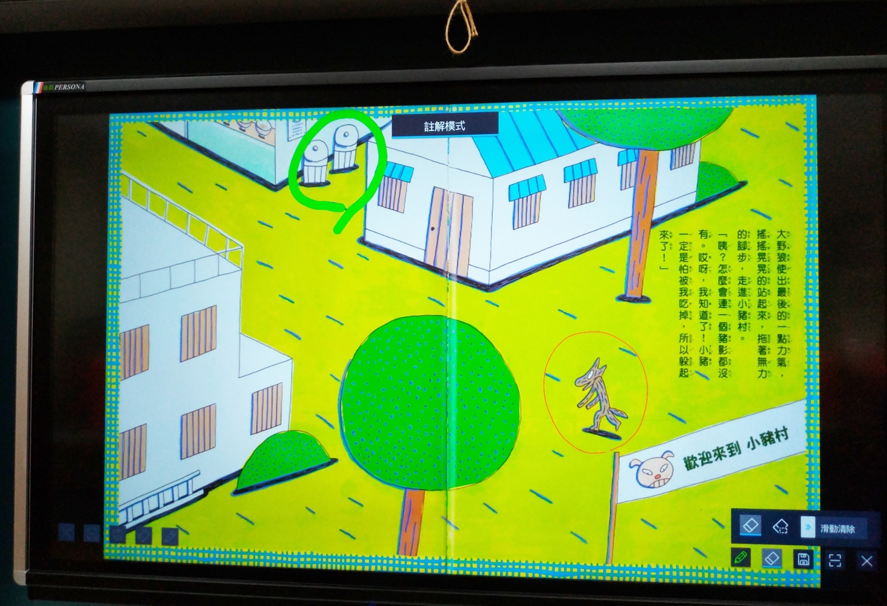
電子白板
電子白板篇二

Slide 19
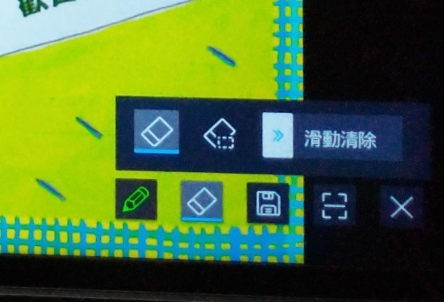
逐條清除
（點一下清除局部圖文）
部分清除
（滑到哪擦到哪）
一鍵清除
（清除整個板面標註的圖文）
結束白板
電子白板橡皮擦選單功能

Slide 20
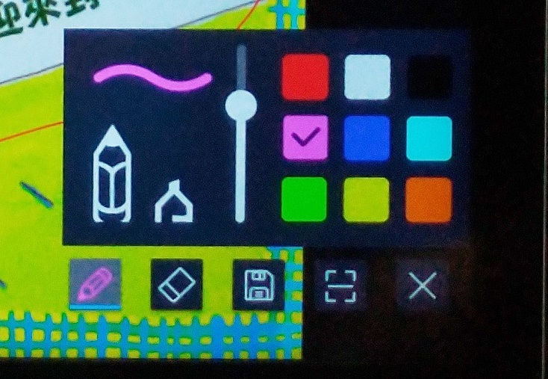
選擇筆的 粗細 與 顏色
電子白板畫筆選單功能

Slide 21
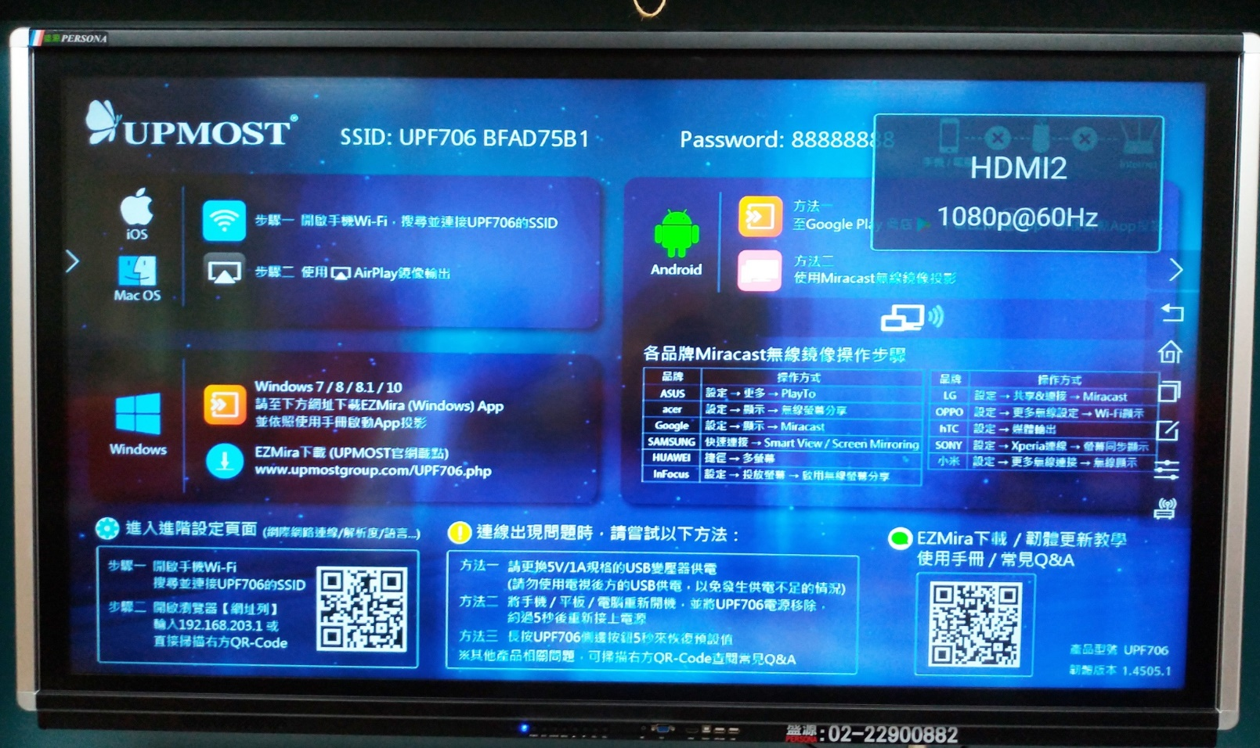
輸入選擇
連接手機：選擇HDMI
手機平板無線投影一

Slide 22
iOS系統
Android系統
windows系統
手機平板無線投影二

Slide 23
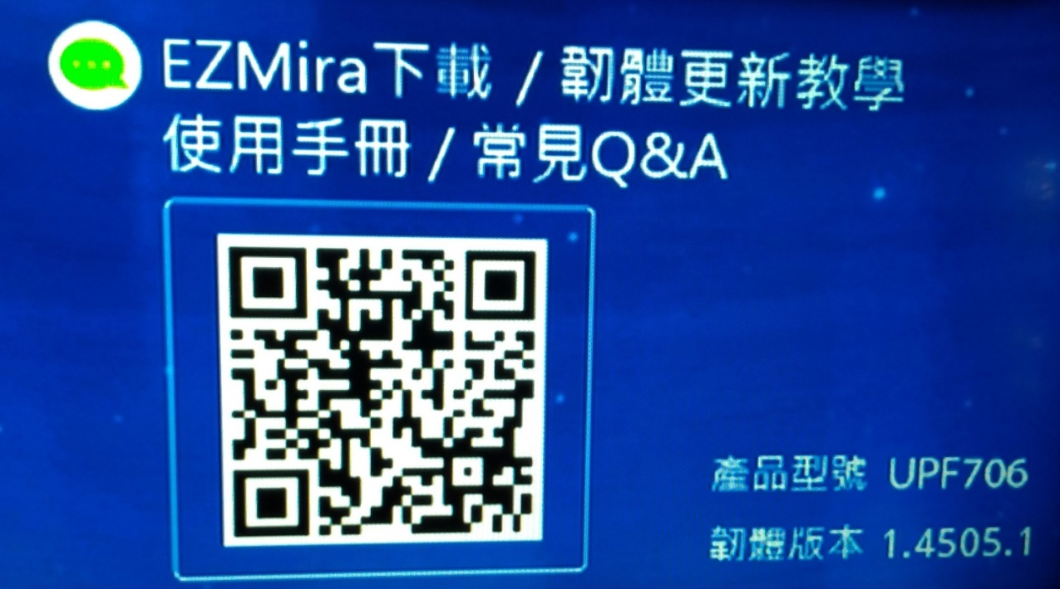
連接手機
(Android系統)
掃瞄QRCode
下載EZMira APP
手機平板無線投影三

Slide 24
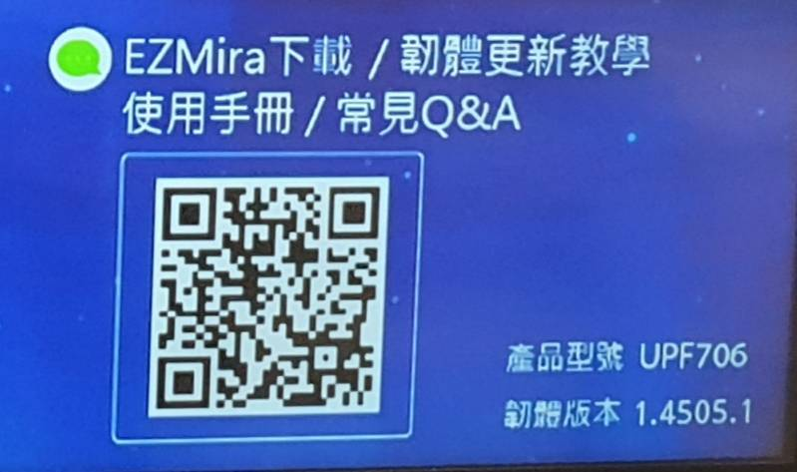
先下載
EZMira的APP
手機平板無線投影四

Slide 25
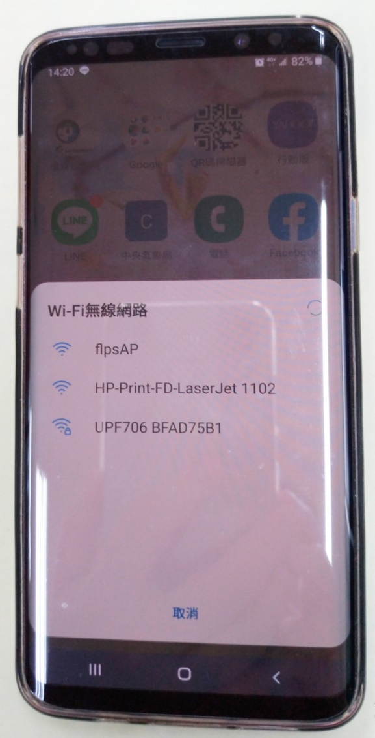
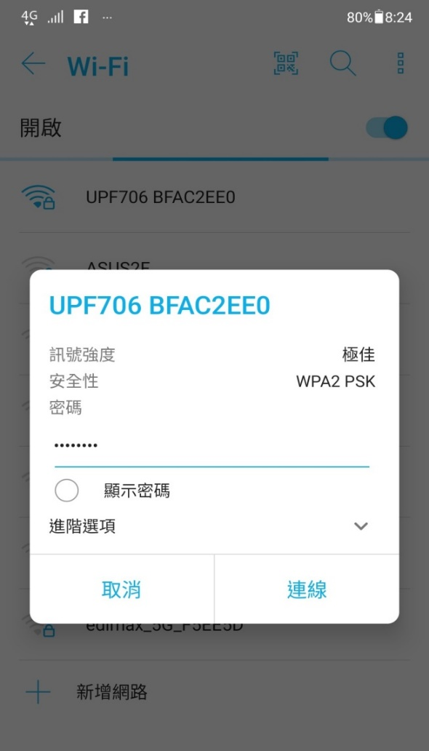
首次使用連接手機需先用Wife設定密碼
開WiFi
連UPF706 BFAD7581
(每間教室號碼不一)
密碼為88888888
手機平板無線投影五

Slide 26
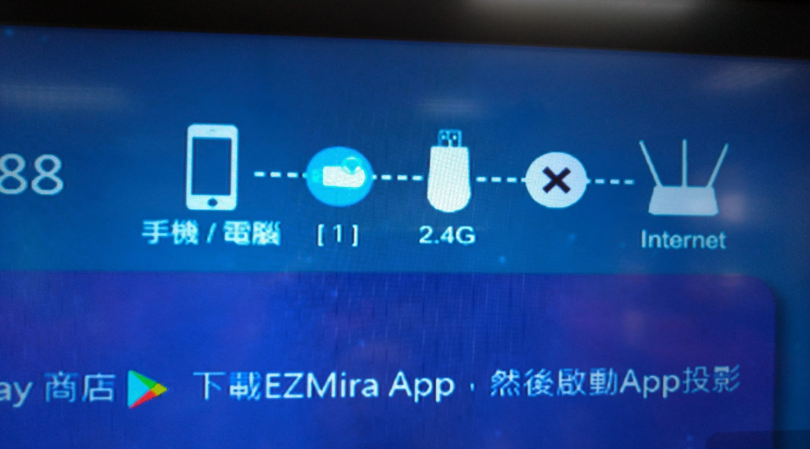
此數字為連上網路的手機數
手機平板無線投影六

Slide 27
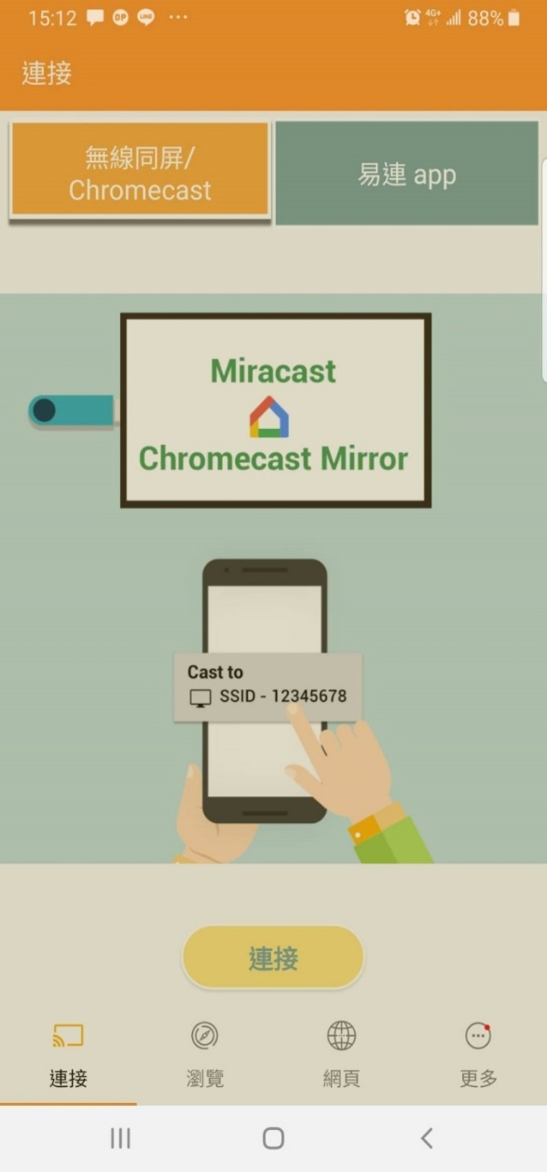
手機找出 EZMira App (易連)
下載EZMira完成→連接
手機平板無線投影七

Slide 28
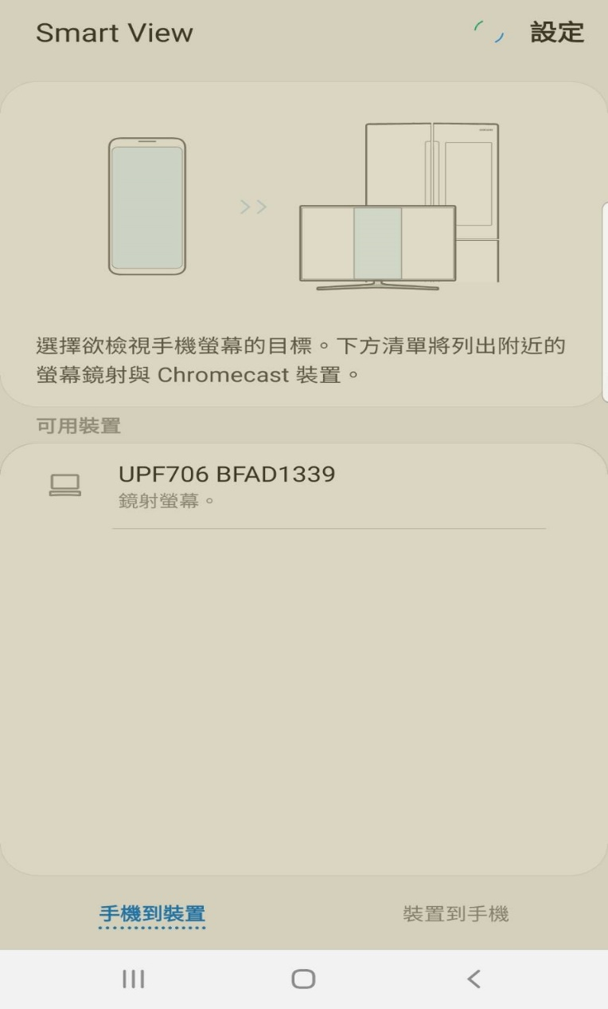
手機連線完成
投影手機（或平板）
畫面至大電視
手機平板無線投影八

Slide 29
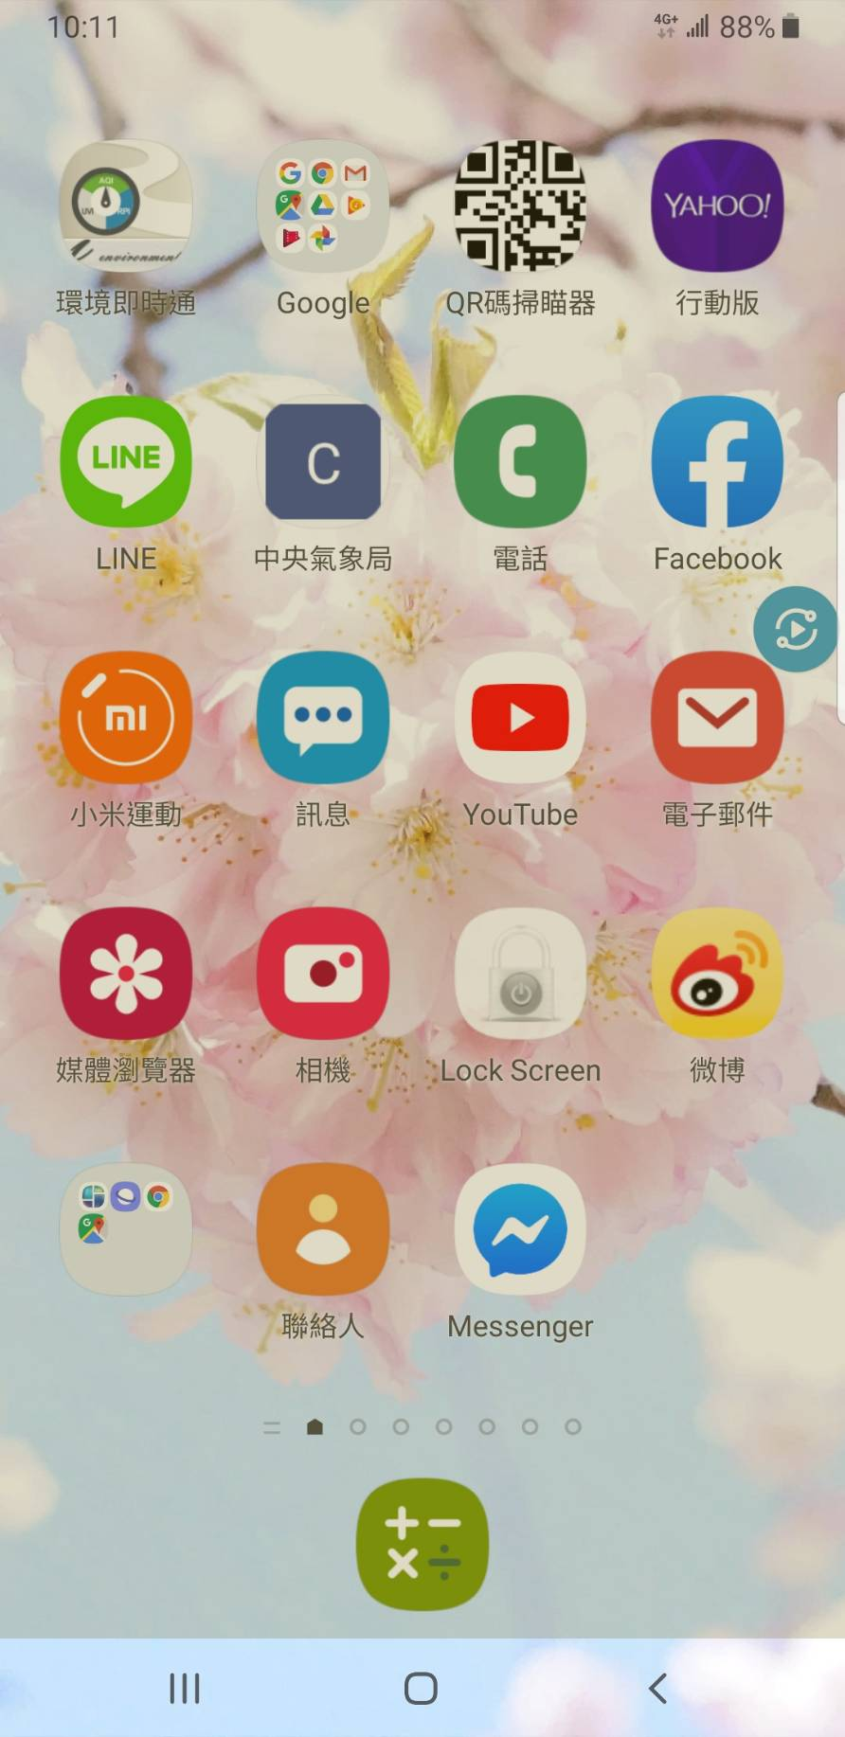
退出連接手機：
一、可直接關掉Wifi
二、手機桌面找出圖型
(有些手機不會出現此圖型)
以上2種方法均可退出手機連線

Slide 30
輔助教學篇

Slide 36
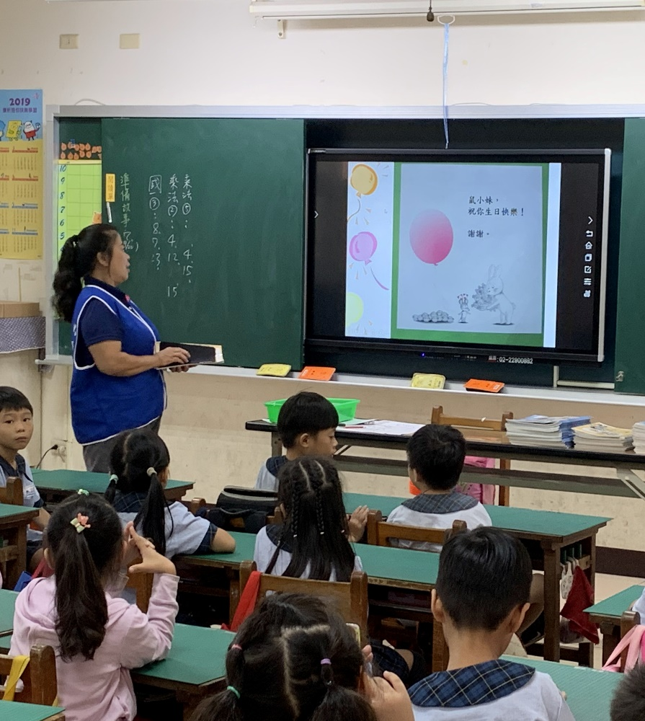
繪本導讀教學
輔助教學─繪本教學

Slide 37
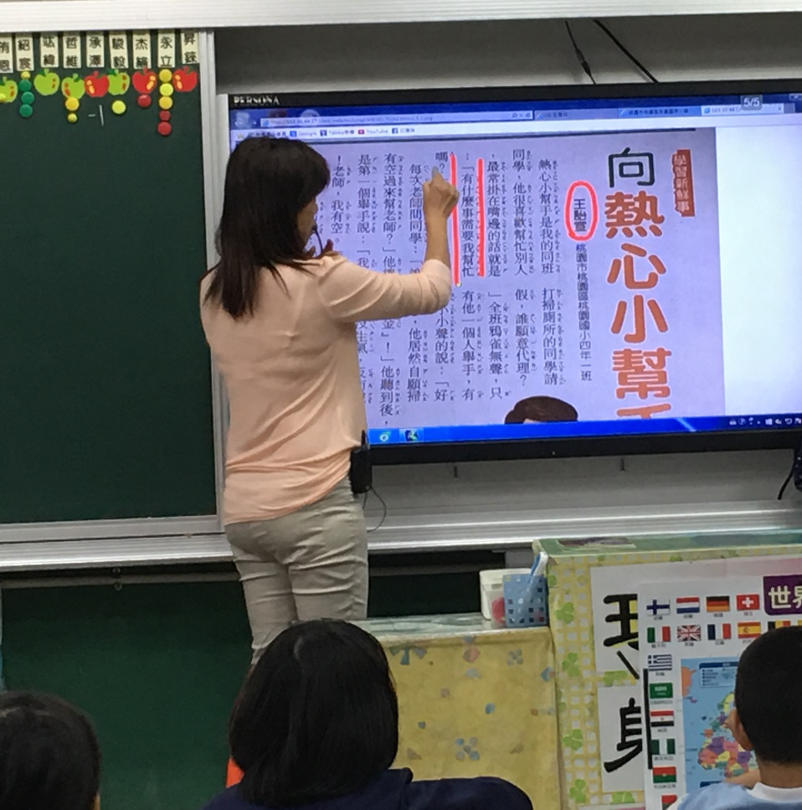
白板畫記應用
輔助教學─白板畫記應用

Slide 38
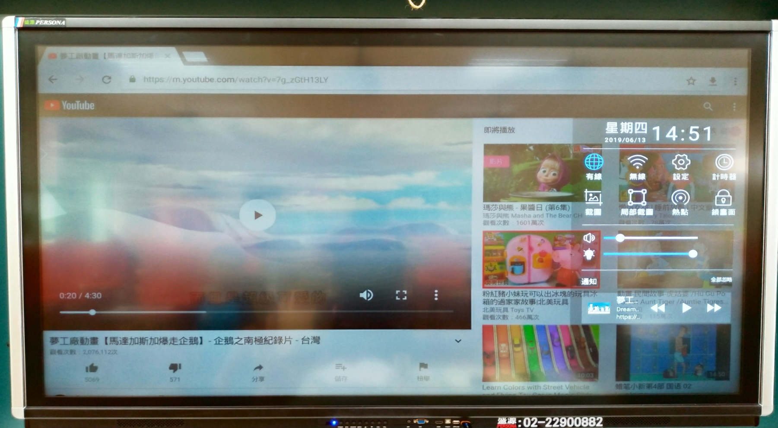
影片輔助教學
設定
使用YouTube時，利用設定調整音量。
輔助教學─教學影片播放

Slide 39
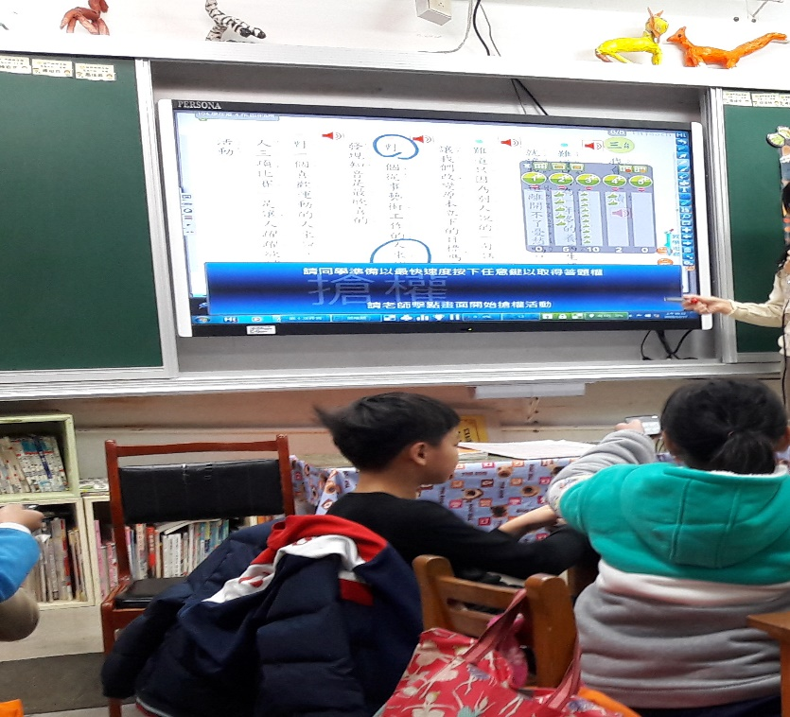
教科書光碟應用
輔助教學─教科書光碟應用

Slide 40
互動教學 基礎篇

Slide 41
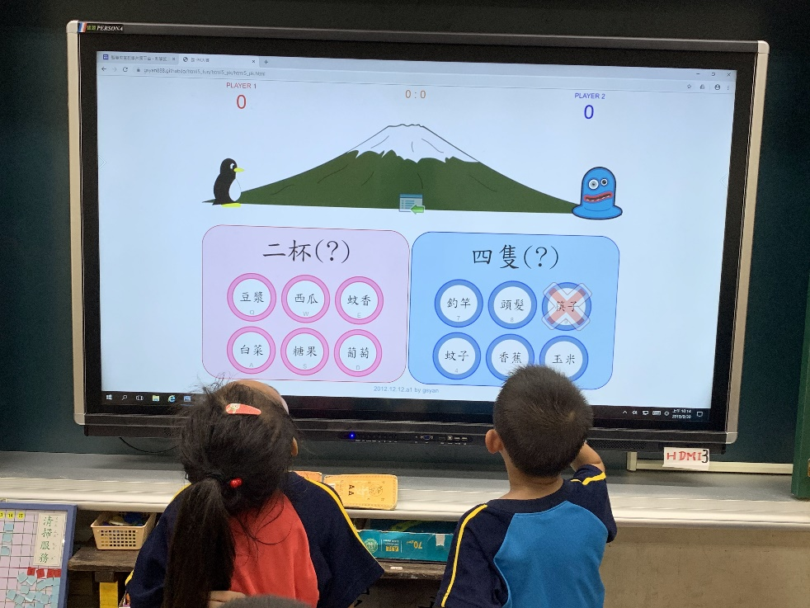
多點觸控進行學習遊戲
互動教學─教學遊戲應用

Slide 42
手機平板APP投影畫面
平板電腦畫面投影至大電視
互動教學─手機平板投影應用

Slide 43
利用平板鏡頭進行實物投影教學
互動教學─實物投影應用

Slide 44
與電腦端的互動
1.電腦資源互動
2.螢幕縮放、錄影
3.佈題及電子白板互動
互動教學─與電腦端互動應用

Slide 45
互動教學 進階篇

Slide 51
創新教學篇

